Slide 1
Nutikas transport kõigile!

Slide 2
Sissejuhatus nõudluspõhisesse ühistransporti
https://www.youtube.com/watch?v=-WAcK2TE5FI
Isejuhitav ühistransport
https://www.youtube.com/watch?v=QmB1DTAj-_g

Slide 3
VEDAS DRT
Nõudluspõhine ühistranspordi (DRT - Demand Responsive Transport) platvorm
EESMÄRK – parandada ühistranspordi kättesaadavust ja kasutatavust piirkondades, kuhu tavaliinivõrgul põhinev teenus ei ulatu ja kus fikseeritud graafikuga bussiliiklust korraldada pole majanduslikult mõistlik ega ka võimalik.
Erinevate sihtrühmade teenindamine ühe tööriistaga:
Õpilastransport
Sotsiaaltransport
Viimase miili ühendus (hajaasustuses elavate inimeste ettevedu transpordi sõlmpunktidesse)
Võimaldab transpordi korraldajatel
Ühendada erinevate sihtgruppide vedu - sõidukeid kasutatakse võimalikult optimaalselt et vältida “tühje kilomeetreid”
Kehtestada erinevaid toetuseid personaalselt nende vajajate kaupa
Ülevaade kes kuhu ja millal sõidutati - transpordi korralduse planeerimine

Slide 4
VEDAS DRT
DRT (Demand Responsive Transportation) teenuse käivitamiseks on transpordi korraldajal tarvis:
Sõidukid
Autojuhid
Dispetšer
DRT tarkvara (tööriist erinevate tellimuste jagamiseks sõidukite vahel)
Reisijad :)
Tahet pakkuda oma piirkonnas inimestele paremat ühistransporti

Slide 5
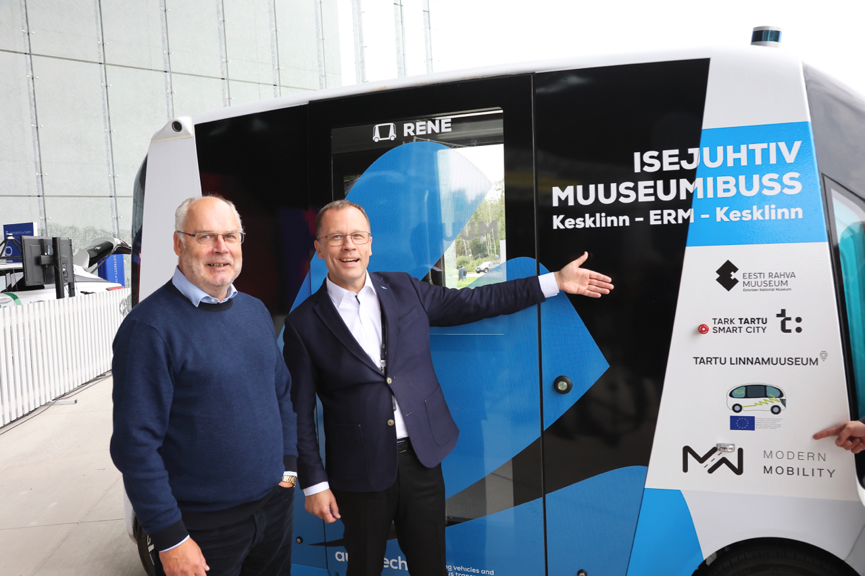
VEDAS DRT Autonomous
Autonoomsed bussid - VEDAS tarkvara on kasutusvalmis ka isejuhtivatel sõidukitel põhineva ühistranspordi käivitamiseks

Slide 6
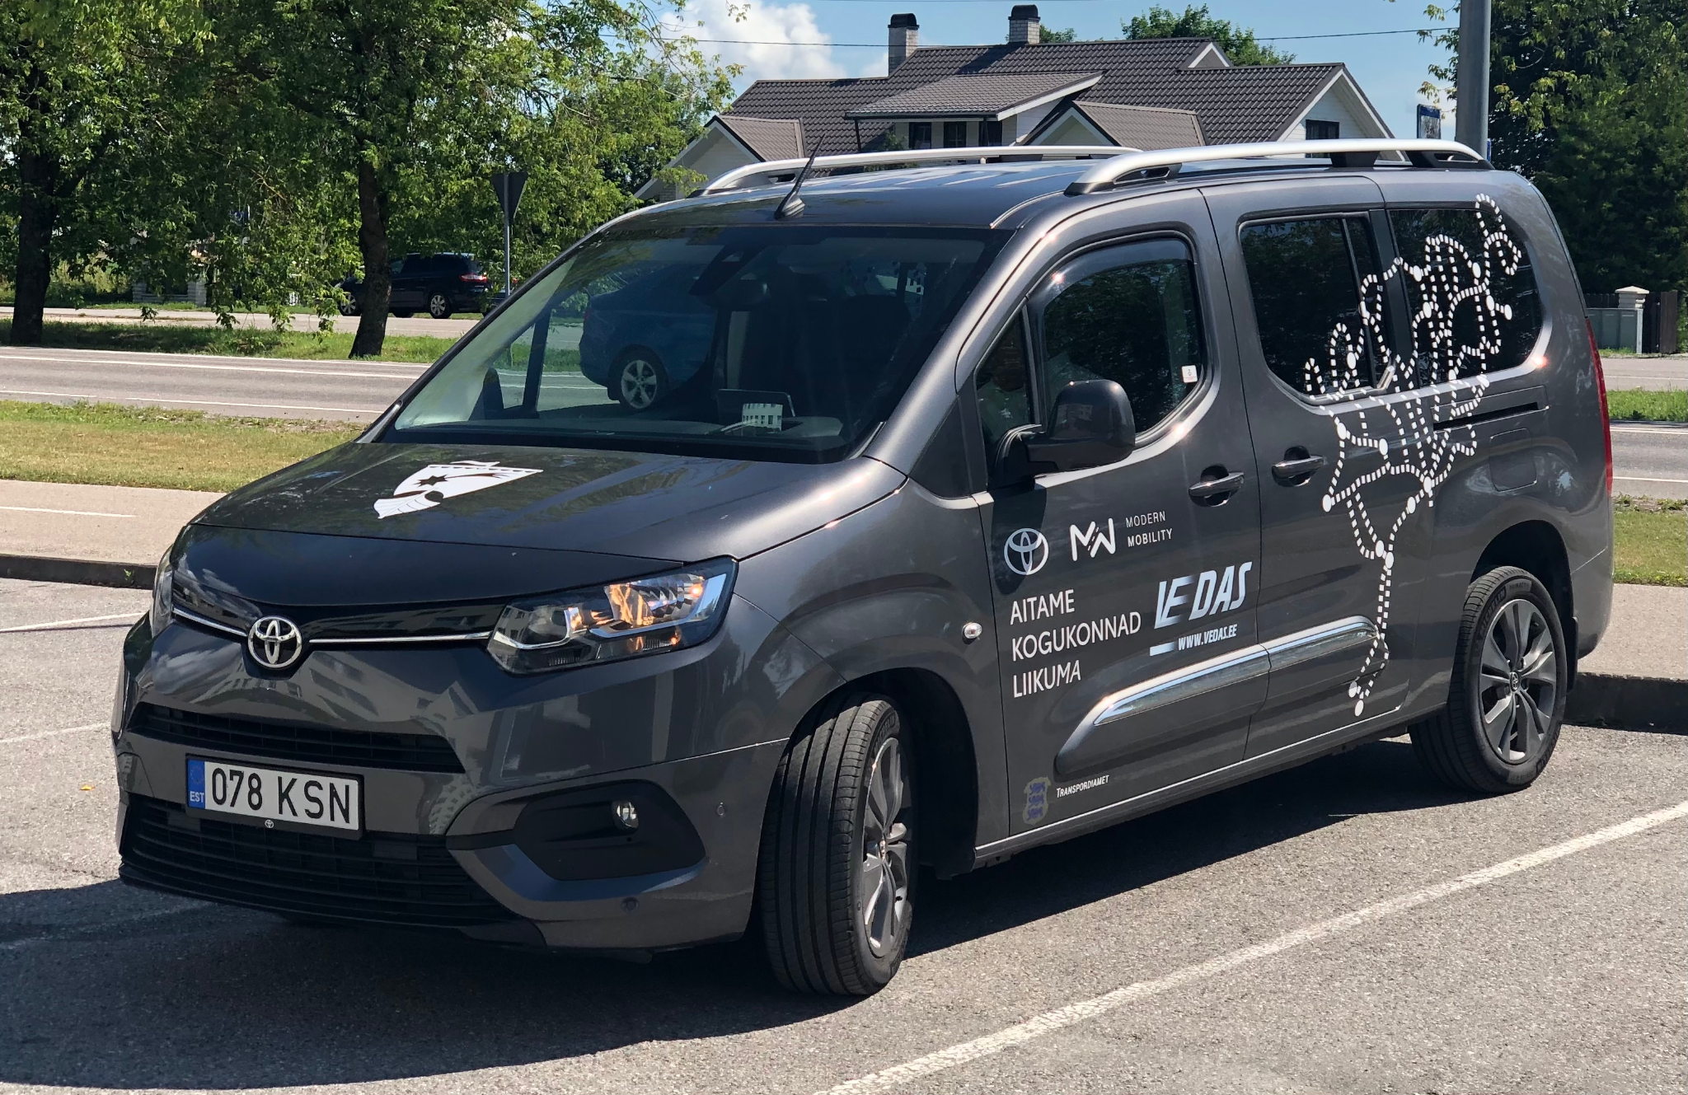
VEDAS Saaremaa
Saaremaa vald alustas esimese omavalitsusena Eestis uudse nõudluspõhise ühistransporditeenuse pakkumist kõikidele soovijatele.
Teenus suunatud:
Hajaasustuses elavad inimesed
Õpilased
Turism
Sotsiaaltransport

Slide 7
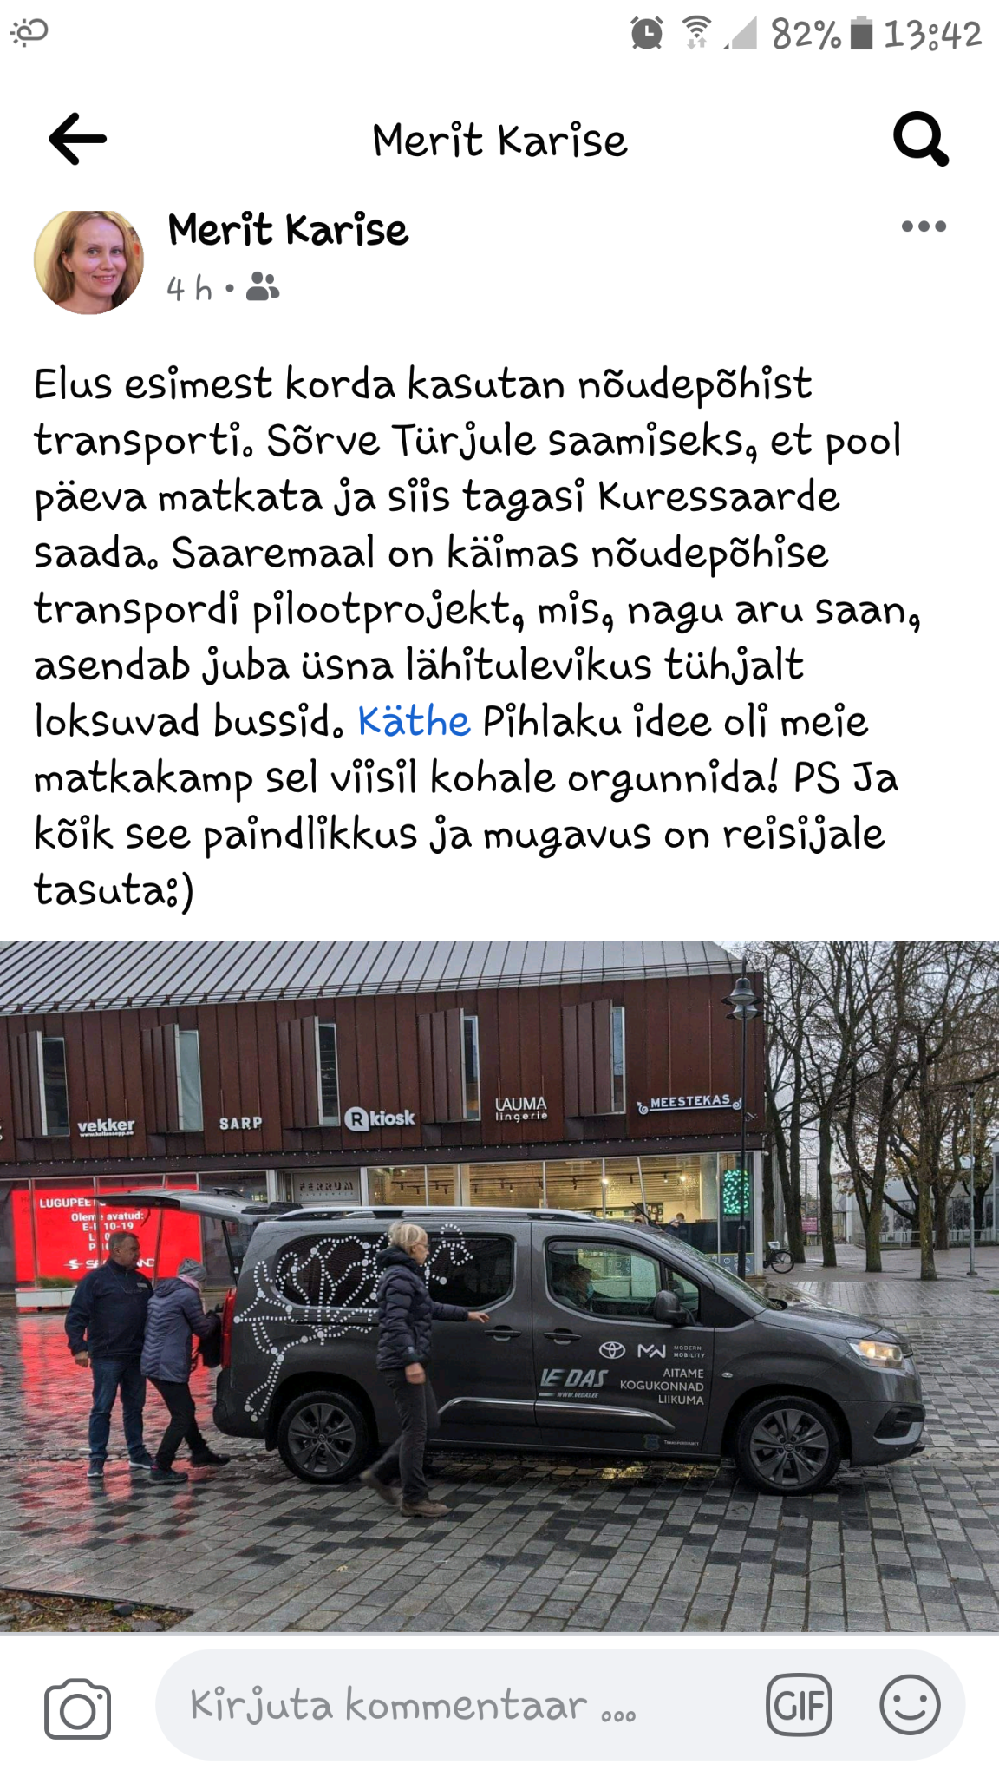

Slide 8
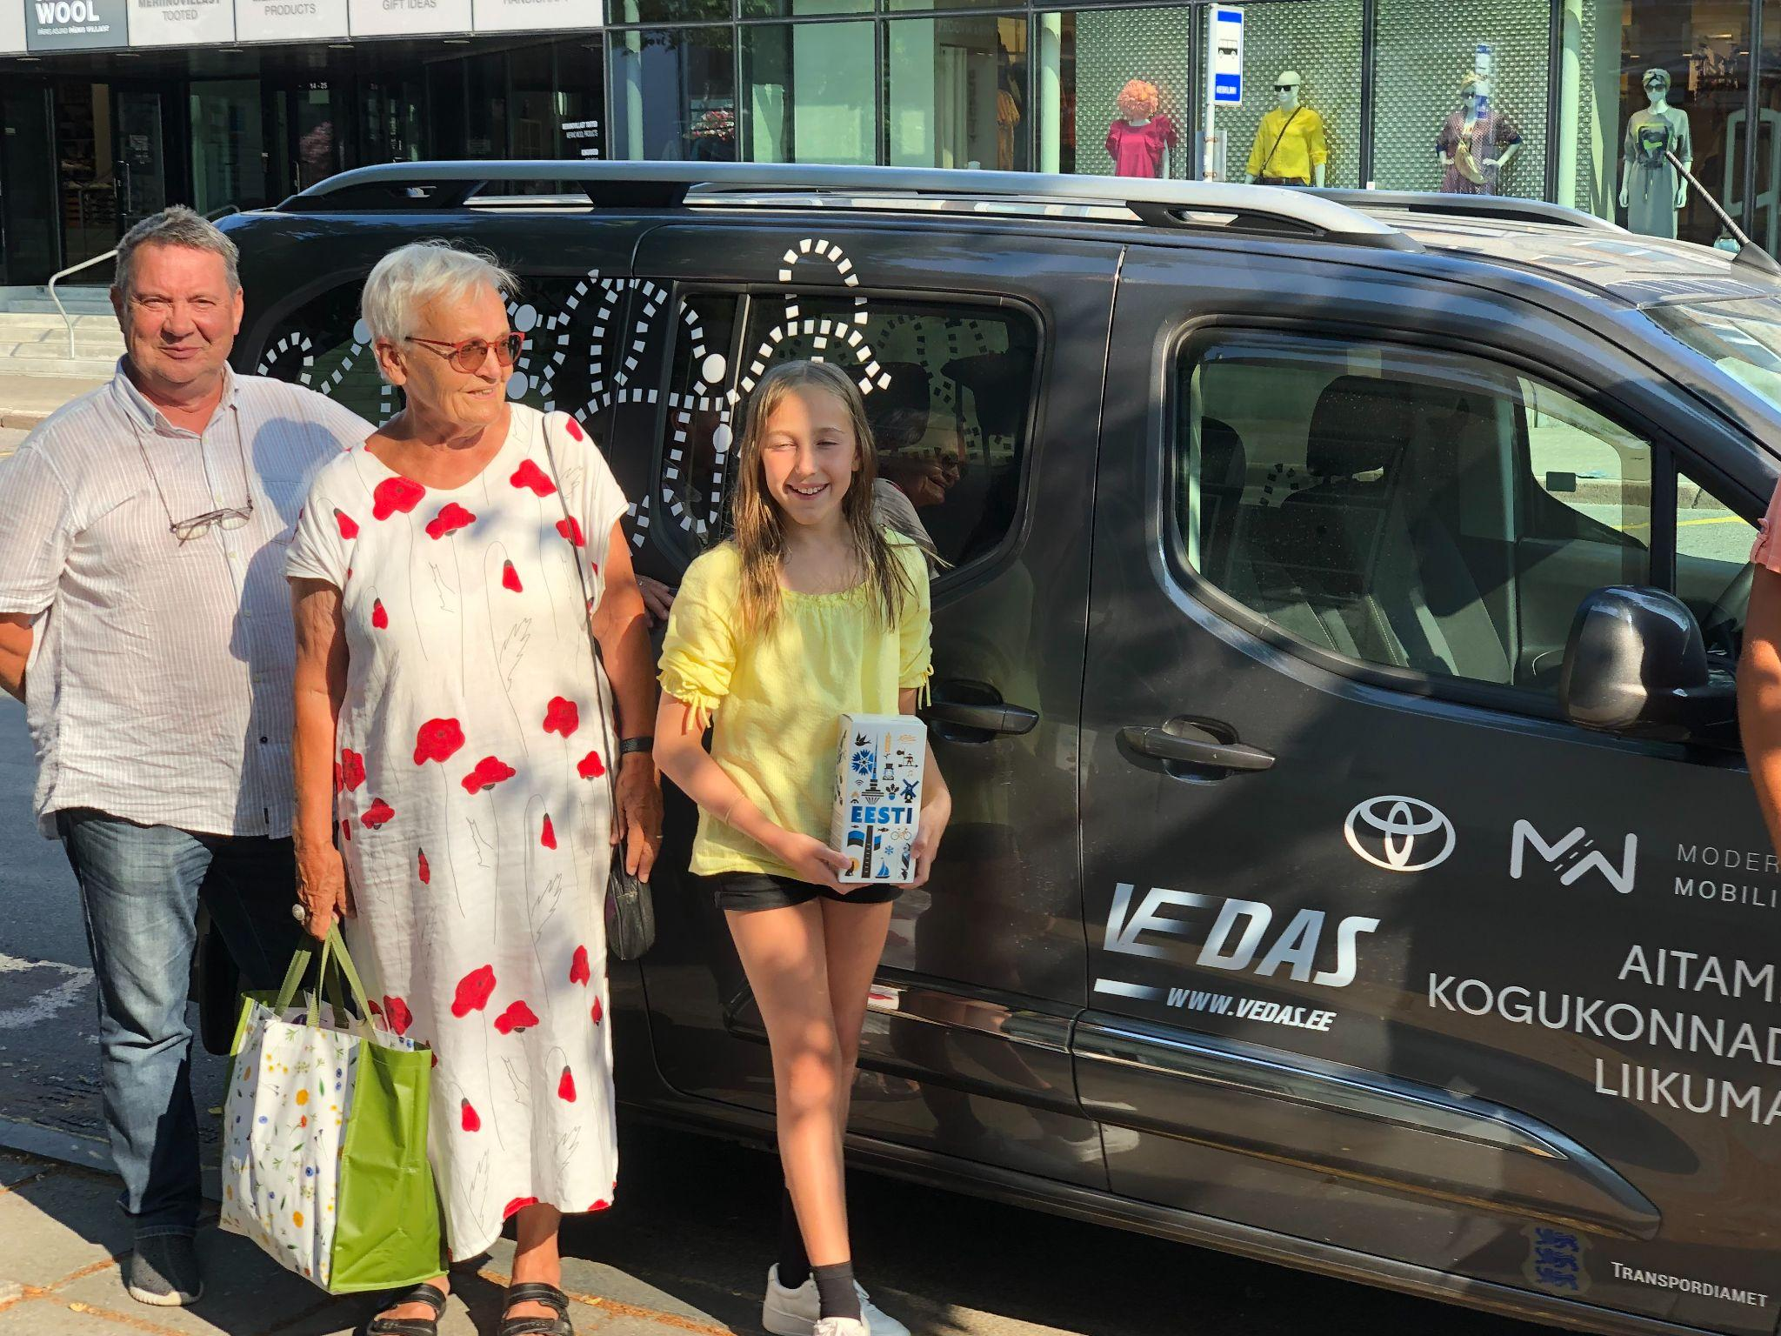
Autojuhid - teenus on hästi tööle läinud!
Tavo Paukson: “Mul väga hea meel kõige selle üle... Sõrvest uusi kliente ja rahulolevaid. Minu päeva km rekord oli siin suvel 380 km. Üleeile 470... TÄNA 480....VOT”

Slide 9
Järeldused 1 / 4
Saaremaa Sõrve elanikud kasutaksid hea meelega nõudluspõhist transporti.
50 nõudluspõhise transpordi kasutajast 46 (92%) vastas, et neil sujus kõik tellimise käigus hästi ega olnud midagi arusaamatut.
Kogu nõudluspõhise transpordi teenuse hindeks andis 50 vastajat 7 palli skaalal (1 nõrk - 7 suurepärane) keskmiseks hindeks 6,62.
Kas kasutaksite ka edaspidi nõudluspõhise transpordi teenust, vastas 49 vastajat (98%) jaatavalt.
Uuringus osalevast 33 vastajast, kes omavad isiklikku sõiduautot, on 30 (90,9%) valmis isiklikust sõiduautost loobuma nõudluspõhise transpordi kasuks.

Slide 10
Järeldused 2 / 4
Nõudluspõhise transpordi tellimine on Saaremaa Sõrve elanike jaoks mugav.
50 nõudluspõhise transpordi kasutajast 46 (92%) vastas, et neil sujus kõik tellimise käigus hästi ega olnud midagi arusaamatut. Olgu märgitud, et kõige vanem transpordi tellija oli 85aastane naine, kes samuti kiitis ja ütles, et imelihtne tellimine, tsiteerides teda “See teenus on nii lihtne. Isegi telefoninumber on niivõrd lihtne ja jääb igale inimesele pähe. See kõik on nii lihtne.”
50 vastajast said kõik valida enda eelistusi, kus selgus, et 37 vastajat (59,7%) eelistaksid tellimist dispetšeri vahendusel, 20 vastajat (32,3%) mobiilirakenduse kaudu, 3 vastajat (4,8%) sooviks interneti browserist tellida ja 1 vastaja (3,2%) vastas, et sooviks transporti tellida e-maili kaudu.

Slide 11
Järeldused 3 / 4
Saarlased on valmis panustama transporditeenuse kasutamisse ka omaosalusega.
50 vastajast 43 (86%) valmis panustama nõudluspõhisesse transporti ka oma omaosalusega.
20 (40%) vastas, et on valmis maksma 1-2 eurot, 16 vastajat (32%) 2-4 eurot, 6 vastajat (12%) 5-8 eurot ja 4 vastajat (8%) ei ole nõus maksma teenuse eest. Samuti leidus üks isik, kes on valmis kuni 10 eurot maksma.

Slide 12
Järeldused 4 / 4
Tingimused, millele nõudluspõhine transporditeenus peab vastama.
Nõudluspõhise transporditeenuse käivitamiseks peab olema olemas kindlasti kohaliku elanikkonna valmisolek teenust kasutada.
Kohaliku omavalitsuse või transpordi operaatori poolt peavad olema läbimõeldud teenuse osutamise reeglid:
1) piirkond ja sihtrühm 2) teenuse osutamise aeg 3) tasumine 4) sõidukid ja nende juhid 5) dispetšer

Slide 13
Valik kasutajate tagasisidesid
Vanus | Tagasiside | Vanus | Tagasiside | Vanus | Tagasiside
16 | Kõik on imeline. | 35 | Ei oska midagi juurde lisada, kõik on olnud super. | 17 | Teenuse opereerimise kellaajad võiksid olla teistsugused: 07.00 stardiks (jõuaks kooli, koolibuss stardib kell 6.30) kuni 22.00 võiks töötada.
37 | Suurepärane ja väga vajalik teenus. Loodaks väga, et see jääbki ääremaade elanikele kasutamiseks. | 68 | Teenuse piirkond võiks olla suurem, mitte ainult Sõrve ja Kuressaare vahel, näiteks ka Lümanda- Kihelkonna. | 85 | See teenus on nii lihtne. Isegi telefoninumber on niivõrd lihtne ja jääb igale inimesele pähe. See kõik on nii lihtne.
43 | Mulle sobis nii ka. | 57 | Ei, kõik on äärmiselt hästi! Ülivõrdes. | 75 | Ei pea olema midagi teisiti. Kõik on väga hästi ning arusaadav. Peaasi et teenus säiliks.
31 | Kõik oli hästi, võiks jätkata ja toetada elu saartel. | 78 | Levitada infot nendele, kellel ei ole isiklikku autot | 29 | Auto oli väga mugav, autojuht lahke ja sõbralik.

Slide 14
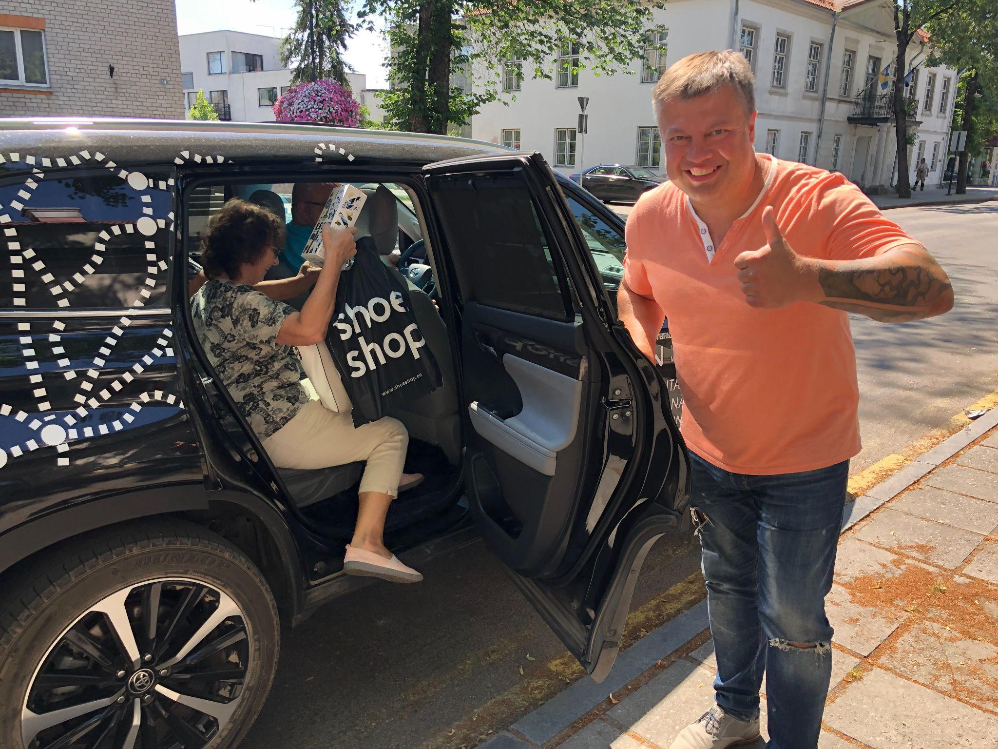

Slide 15
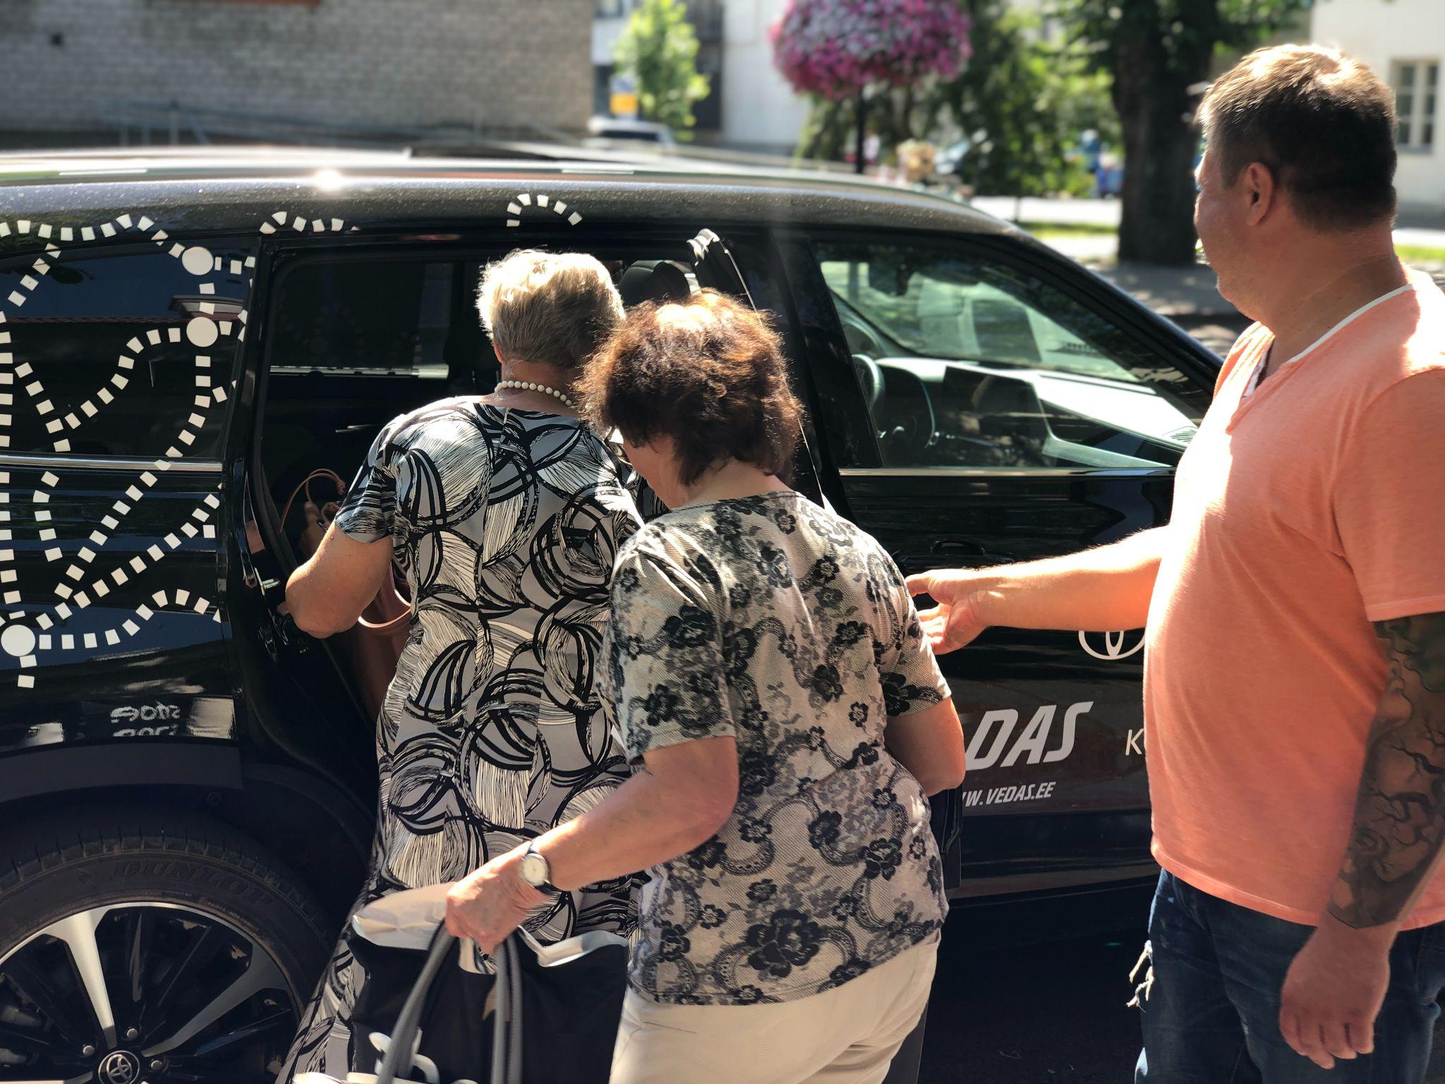
Teenuse osutamise kulud Saaremaa näitel
10 tuh EUR-i kuus:
Kaks 8-kohalist sõidukit, 3 autojuhti, dispetšer
Tööjõukulud 5600
Sõidukite kütus ja hooldus 2400
Sõidukite liising 750
VEDAS tarkvara kasutus 1000
Võimaldab:
300- 400 sõiduringi kuus,
Reisijate arv sõltub sõidukite täituvusest. Saaremaa kogemusel on see täna ca 1.7 inimest ühe reisi kohta

Slide 16
Kontakt
Tanel Talve +372 5123392 tanel.talve@modernmobility.eu

